Slide 1
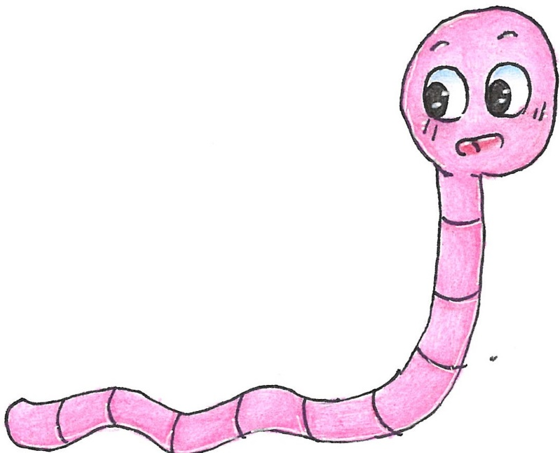
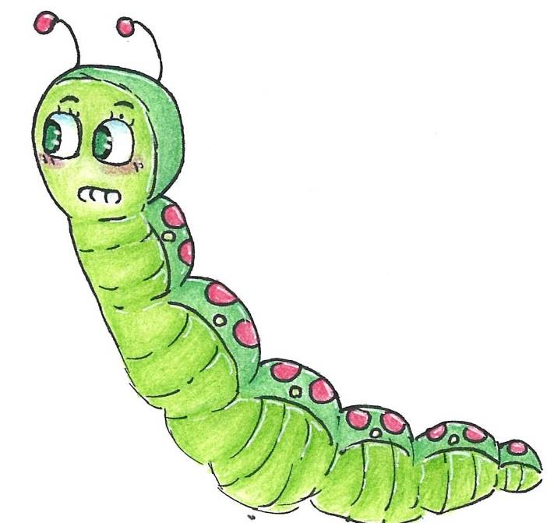
STAVČNI ČLENI

Slide 2
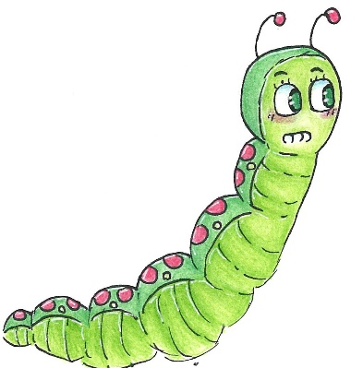
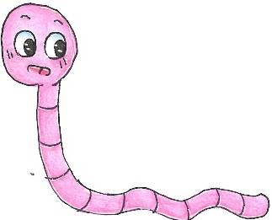
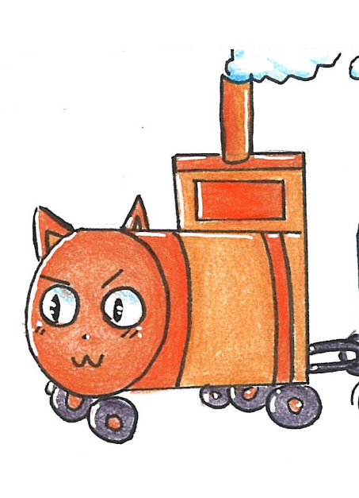


Kaj bi nastalo iz teh členov?

Slide 3

Vlak.

Slide 4
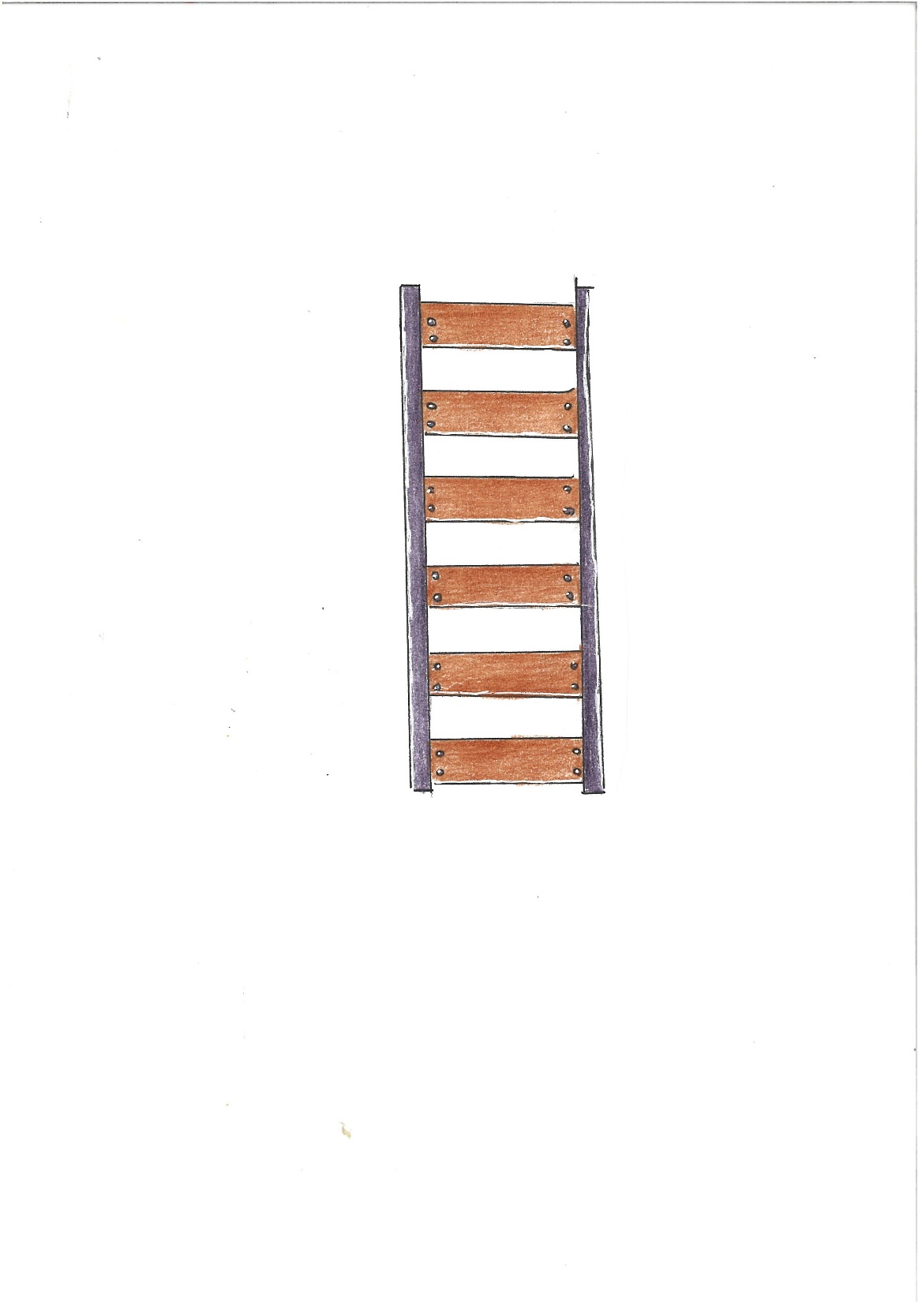

Kaj pa
iz teh?

Slide 5


Tirnica.

Slide 6
Gal
Rok
7. A
Zala
In iz teh?
Urška
Nejc
Meta
Žiga
Neža
Ana
Tadej
Tine

Slide 7
7. A
Razredna gosenica.
Zala
Neža
Gal
Rok
Žiga
Urška
Ana
Nejc
Tine
Meta
Tadej

Slide 8


Ampak poglejte me!
So moji členi
vsi enaki?

Slide 9
Kdo pa pravi,
da morajo biti vsi členi enaki?!

Slide 10

NAVIJAČI
V BLIŽINI STADIONA
Tudi ti členi
niso enaki!
Kdo v razredu uspe prvi iz njih sestaviti celoto?
ZELO TEŽKO
SO
SO
SO
SO
DOBILI
PARKIRNI PROSTOR
MED 16.00 IN 22.00
ZARADI ŠPORTNE PRIREDITVE

Slide 11


Bravo!
ZARADI ŠPORTNE PRIREDITVE
ZARADI ŠPORTNE PRIREDITVE
SO
NAVIJAČI
MED 16.00 IN 22.00
ZELO TEŽKO
DOBILI
PARKIRNI PROSTOR
V BLIŽINI STADIONA
To sicer ni edini možni odgovor.

Slide 12


ZARADI ŠPORTNE PRIREDITVE
ZARADI ŠPORTNE PRIREDITVE
SO
NAVIJAČI
MED 16.00 IN 22.00
ZELO TEŽKO
DOBILI
PARKIRNI PROSTOR
V BLIŽINI STADIONA
Dobili smo stavek, kajne?
Členi, ki ga sestavljajo,
se torej imenujejo
_ _ _ _ _ _ _ členi.

Slide 13
ZARADI ŠPORTNE PRIREDITVE
ZARADI ŠPORTNE PRIREDITVE
SO
NAVIJAČI
MED 16.00 IN 22.00
ZELO TEŽKO
DOBILI
PARKIRNI PROSTOR
V BLIŽINI STADIONA
Dobili smo stavek, kajne?
Členi, ki ga sestavljajo,
se torej imenujejo
STAVČNI členi.

Slide 14

BREZ NAJMANJŠE TREME
Kdo bo pa iz teh
stavčnih členov
prvi tvoril stavek?
MOJA NAJSTAREJŠA SESTRA
ŽE V PETEM RAZREDU
JE
VODILA
CICIBANOVE URICE
ZARADI SVOJE SAMOZAVESTI
V KNJIŽNICI

Slide 15

Čestitke zmagovalcu!
Ni tako lahko, kot izgleda, kajne?
MOJA NAJSTAREJŠA SESTRA
JE
ŽE V PETEM RAZREDU
ZARADI SVOJE SAMOZAVESTI
BREZ NAJMANJŠE TREME
V KNJIŽNICI
VODILA
CICIBANOVE URICE.

Slide 16

V 57. SEKUNDI VOŽNJE
ZARADI NENATANČNEGA ZAVOJA
V ZGORNJI STRMINI
Kdo bo pa tokrat prvi?
NEPRIČAKOVANO
NAŠA SMUČARKA
JE
JE
IZGUBILA
IZGUBILA
VSO PREDNOST IZ PRVEGA TEKA

Slide 17
Bravo.
ZARADI NENATANČNEGA ZAVOJA
JE
NAŠA SMUČARKA
V ZGORNJI STRMINI
V 57. SEKUNDI VOŽNJE
NEPRIČAKOVANO
IZGUBILA
VSO PREDNOST IZ PRVEGA TEKA.

Slide 18

ZARADI NENATANČNEGA ZAVOJA
JE
NAŠA SMUČARKA
V ZGORNJI STRMINI
V 57. SEKUNDI VOŽNJE
NEPRIČAKOVANO
IZGUBILA
VSO PREDNOST IZ PRVEGA TEKA.
Je pomembno, na katerem mestu delamo reze, ko določeno stvar delimo na člene?

Slide 19
Največkrat je zelo pomembno.
Pri nas deževnikih je to
življenjsko pomembno!
.
ZARADI NENATANČNEGA ZAVOJA
JE
NAŠA SMUČARKA
V ZGORNJI STRMINI
V 57. SEKUNDI VOŽNJE
NEPRIČAKOVANO
IZGUBILA
VSO PREDNOST IZ PRVEGA TEKA.

Slide 20
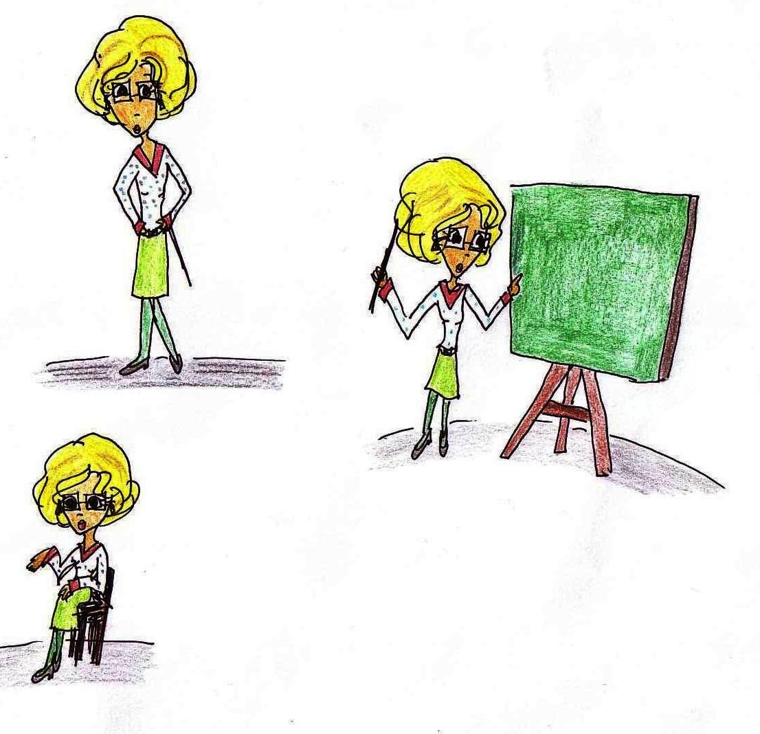
Tudi pri stavkih je pomembno, kako jih delimo na člene. Pri tem si pomagamo z vprašalnicami.
ZARADI NENATANČNEGA ZAVOJA
JE
NAŠA SMUČARKA
V ZGORNJI STRMINI
V 57. SEKUNDI VOŽNJE
NEPRIČAKOVANO
IZGUBILA
VSO PREDNOST IZ PRVEGA TEKA.

Slide 21
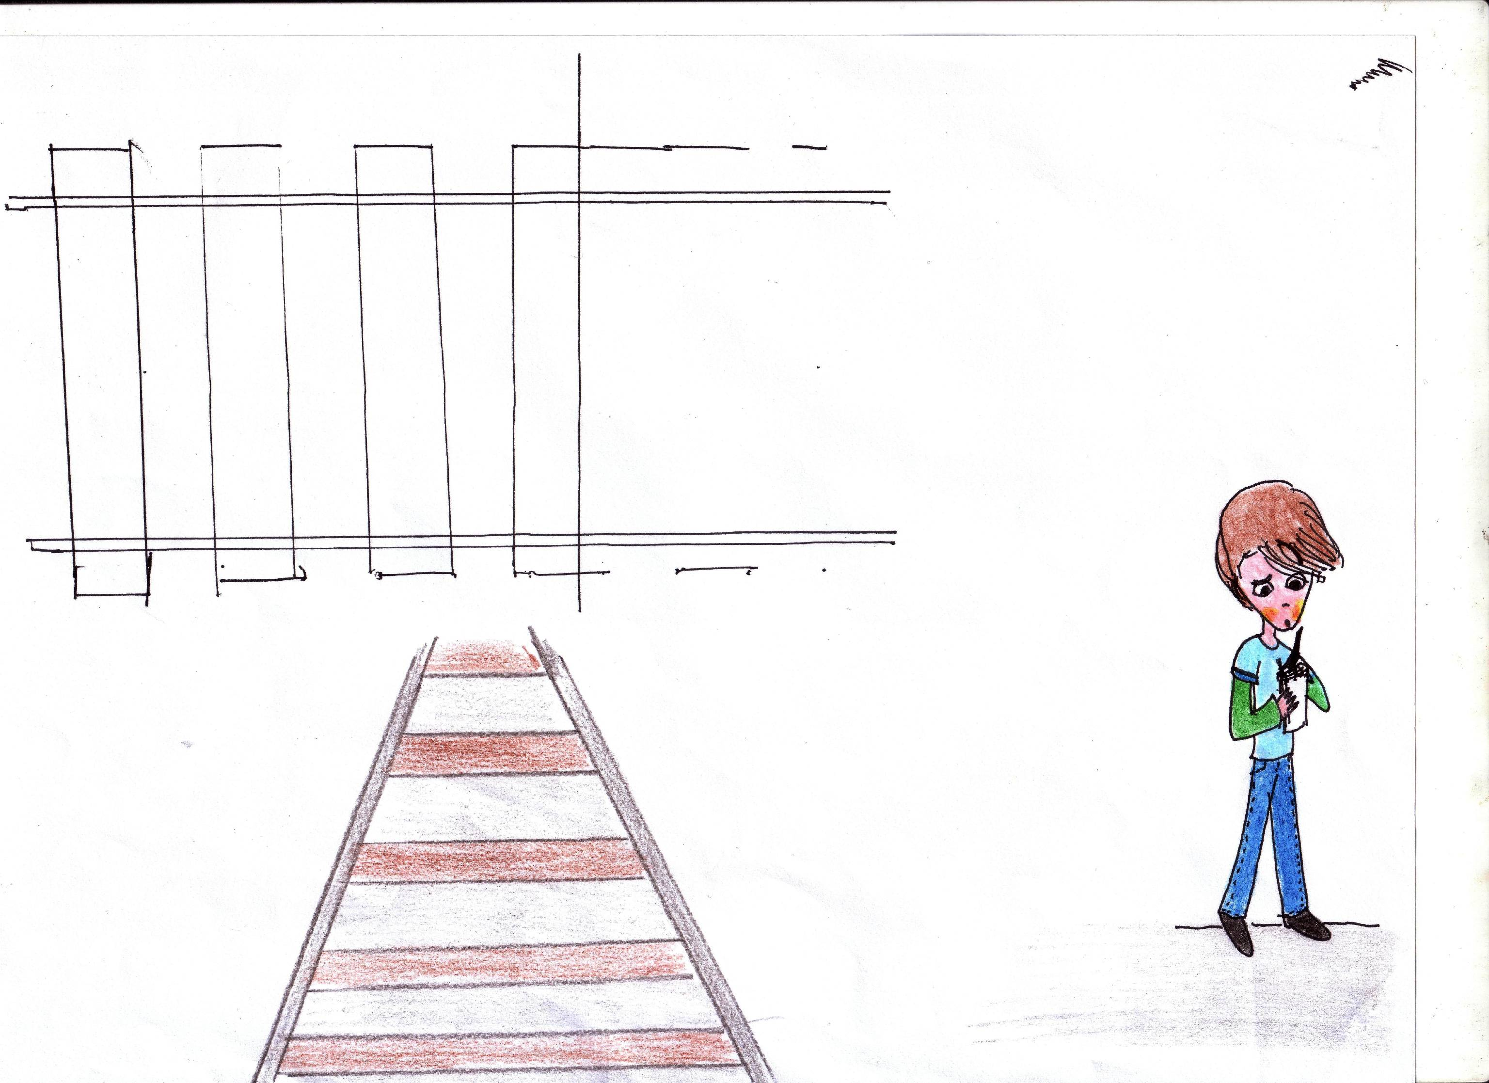
Predlagam, da vedno začnete z vprašanjem:
Kaj kdo dela?
ali
Kaj se s kom dogaja?
ali
Kaj se je zgodilo?
ipd.

Slide 22

Kaj se je zgodilo?
ZARADI NENATANČNEGA ZAVOJA
JE
NAŠA SMUČARKA
V ZGORNJI STRMINI
V 57. SEKUNDI VOŽNJE
NEPRIČAKOVANO
IZGUBILA
VSO PREDNOST IZ PRVEGA TEKA.

Slide 23
ZARADI NENATANČNEGA ZAVOJA
JE
NAŠA SMUČARKA
V ZGORNJI STRMINI
V 57. SEKUNDI VOŽNJE
NEPRIČAKOVANO
IZGUBILA
VSO PREDNOST IZ PRVEGA TEKA.

Slide 24
ZARADI NENATANČNEGA ZAVOJA
JE
NAŠA SMUČARKA
V ZGORNJI STRMINI
V 57. SEKUNDI VOŽNJE
NEPRIČAKOVANO
IZGUBILA
VSO PREDNOST IZ PRVEGA TEKA.
Zdaj pa se vprašajmo še po ostalih členih.

Slide 25
Kako bi se vprašali po tem?
ZARADI NENATANČNEGA ZAVOJA
JE
NAŠA SMUČARKA
V ZGORNJI STRMINI
V 57. SEKUNDI VOŽNJE
NEPRIČAKOVANO
IZGUBILA
VSO PREDNOST IZ PRVEGA TEKA.

Slide 26
ZARADI NENATANČNEGA ZAVOJA
JE
NAŠA SMUČARKA
V ZGORNJI STRMINI
V 57. SEKUNDI VOŽNJE
NEPRIČAKOVANO
IZGUBILA
VSO PREDNOST IZ PRVEGA TEKA.
ZAKAJ je izgubila?

Slide 27
Kaj pa po tem?
ZARADI NENATANČNEGA ZAVOJA
JE
NAŠA SMUČARKA
V ZGORNJI STRMINI
V 57. SEKUNDI VOŽNJE
NEPRIČAKOVANO
IZGUBILA
VSO PREDNOST IZ PRVEGA TEKA.

Slide 28
ZARADI NENATANČNEGA ZAVOJA
JE
NAŠA SMUČARKA
V ZGORNJI STRMINI
V 57. SEKUNDI VOŽNJE
NEPRIČAKOVANO
IZGUBILA
VSO PREDNOST IZ PRVEGA TEKA.
KDO je izgubil?

Slide 29
In tem?
ZARADI NENATANČNEGA ZAVOJA
JE
NAŠA SMUČARKA
V ZGORNJI STRMINI
V 57. SEKUNDI VOŽNJE
NEPRIČAKOVANO
IZGUBILA
VSO PREDNOST IZ PRVEGA TEKA.

Slide 30
ZARADI NENATANČNEGA ZAVOJA
JE
NAŠA SMUČARKA
V ZGORNJI STRMINI
V 57. SEKUNDI VOŽNJE
NEPRIČAKOVANO
IZGUBILA
VSO PREDNOST IZ PRVEGA TEKA.
KJE je izgubila?

Slide 31
Pa tem?
ZARADI NENATANČNEGA ZAVOJA
JE
NAŠA SMUČARKA
V ZGORNJI STRMINI
V 57. SEKUNDI VOŽNJE
NEPRIČAKOVANO
IZGUBILA
VSO PREDNOST IZ PRVEGA TEKA.

Slide 32
ZARADI NENATANČNEGA ZAVOJA
JE
NAŠA SMUČARKA
V ZGORNJI STRMINI
V 57. SEKUNDI VOŽNJE
NEPRIČAKOVANO
IZGUBILA
VSO PREDNOST IZ PRVEGA TEKA.
KDAJ je izgubila?

Slide 33
Kaj pa tem?
ZARADI NENATANČNEGA ZAVOJA
JE
NAŠA SMUČARKA
V ZGORNJI STRMINI
V 57. SEKUNDI VOŽNJE
NEPRIČAKOVANO
IZGUBILA
VSO PREDNOST IZ PRVEGA TEKA.

Slide 34
ZARADI NENATANČNEGA ZAVOJA
JE
NAŠA SMUČARKA
V ZGORNJI STRMINI
V 57. SEKUNDI VOŽNJE
NEPRIČAKOVANO
IZGUBILA
VSO PREDNOST IZ PRVEGA TEKA.
KAKO je izgubila?

Slide 35
In tem?
ZARADI NENATANČNEGA ZAVOJA
JE
NAŠA SMUČARKA
V ZGORNJI STRMINI
V 57. SEKUNDI VOŽNJE
NEPRIČAKOVANO
IZGUBILA
VSO PREDNOST IZ PRVEGA TEKA.

Slide 36
ZARADI NENATANČNEGA ZAVOJA
JE
NAŠA SMUČARKA
V ZGORNJI STRMINI
V 57. SEKUNDI VOŽNJE
NEPRIČAKOVANO
IZGUBILA
VSO PREDNOST IZ PRVEGA TEKA.
KAJ je izgubila?

Slide 37
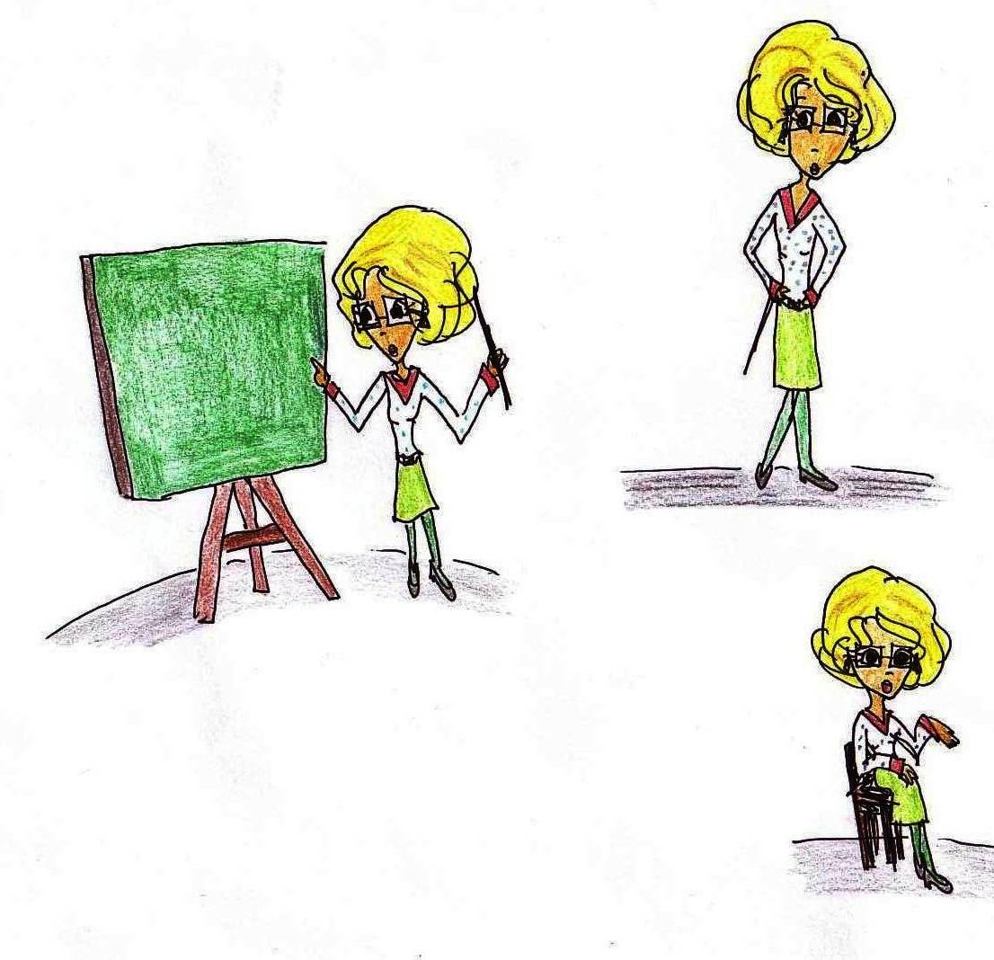
Stavek torej sestoji iz več stavčnih členov in ti nosijo različne podatke.

Slide 38
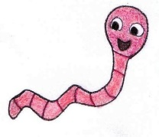

 | VPRAŠALNICE | PODATEK
zaradi nenatančnega zavoja | ZAKAJ je izgubila | vzrok
naša smučarka | KDO je izgubil? | kdo/kaj
v zgornji strmini | KJE je izgubila? | kraj
v 57. sekundi vožnje | KDAJ je izgubila? | čas
nepričakovano | KAKO je izgubila? | način
je – izgubila | KAJ se je zgodilo? | dejanje/dogajanje
vso prednost iz prvega teka | KAJ je izgubila? | predmet dejanja/dogajanja

Slide 39

Projekcija sodi h gradivu Od glasov do knjižnih svetov 7, Založba Rokus Klett, Ljubljana 2019.
Besedilo: Petra Kodre
Ilustracije: Iza Kranjc in Emma Ferjančič

